Slide 1
ИВДИВО 139 ВЦ КИШИНЕВ, МОЛДОВА

Slide 2
В явлении управления Материей, Изначально Вышестоящий Отец созидает Изначально Вышестоящий Дом –концентрированную сферу цельности эманаций Изначально Вышестоящего Отца вокруг собственного физического тела, отражающего уровни организации управляемой материей и иерархизирующего явления взаимодействия Частями Изначально Вышестоящего Отца физическим телом. Распоряжение 1. п.3

Slide 3
Виталий Сердюк
В сентябре 2006 года в Кишинев приехал Виталий Сердюк. В Доме Офицеров была презентация нового Учения эпохи – Философия Синтеза.
На презентацию было приглашено около 100 человек, но на 1 Синтез осталось всего 16 Человек. Они и сегодня находятся в Доме и служат Отцу, Аватарам, Планете и гражданам Молдовы

Slide 4
Татьяна Варзанова – ВЕДУЩАЯ 1 круга Философских чтений синтеза в кишиневе
Первый синтез прошел в сентябре 2006 года. Но не всё складывается хорошо, и 2 Синтез начался через несколько месяцев.
Кто-то приходил, кто-то уходил, но остались те, кто поверил в новое, поверил Отцу и Главе ИВДИВО и продолжил этот нелёгкий путь Служащего.
Служение проникает в жизнь, и всю жизнь делает служением.
Перестройте собственный взгляд и позицию Наблюдателя на своё действие по жизни, где оно по качеству может перейти в служение, для вас, в вашем восприятии и осмыслении, увидели. Тогда у вас будет цельность жизни, Бытия и служения, одновременно, и тогда вы будете очень глубоко развивать свои способности повседневно, тотально, почти каждое мгновение, и причём, при этом легко себя чувствовать, без напрягов.
27 Синтез ИВО. Кишинев, 12-13.01.19

Slide 5
Инна Свиренко – Владыка Синтеза
7-8 февраля 2009 года проходил 16 Синтез ИВО. На данном Синтезе 8 февраля стяжали Дом Отца Молдовы.
Экзамены 15 – 16 Синтезы ИВО 1-го круга вела Владыка Синтеза Инна Свиренко.

Slide 6
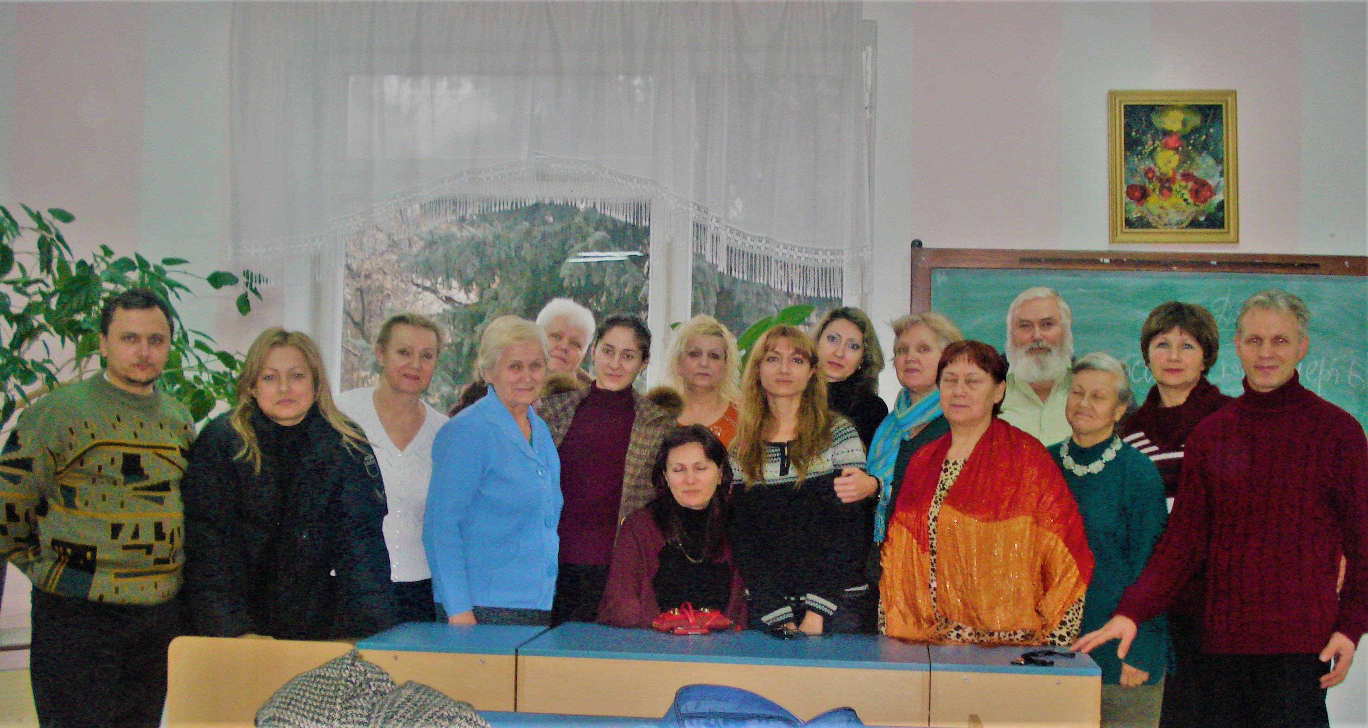
8 февраля 2009 года
Первая группа , прошедших 16 Синтезов и стяжавшие Дом Отца Молдовы !

Slide 7
Высшая Школа Синтеза Чувствознания в Кишиневе 30.04 – 01.05. 2016 г
В ИВДИВО 139 ВЦ Кишинев, Молдова прошло 9 кругов Синтеза ИВО, 2 Школы Синтеза ИВДИВО.
Прошли переподготовку образованием Синтезами более 200 Человек.

Slide 8
Школа Чувствознания. На данной Школе присутствовали Служащие Домов Украины – Одессы, Киева, причерноморска

Slide 9
У вас 18-летний парень разработал голографический экран, и получил международную премию на эту тему. А теперь скажите мне, что Молдову не развивали десятилетиями на голографию, что вашу нацию давно готовили к голографии и голограммности. это же ЧУВСТВОЗНАНИЕ, ОНО ПОСТРОЕНО НА ГОЛОГРАФИЯХ. Значит, где-то там, в глубине нации, в глубине генетики нации, владыки и отец давно закладывали голографическое развитие. ВШС Чувствознания, В. Сердюк. Кишинев, 2016
Чувствознание – это переход и умение Человека переходить из одного вида Материи в другой вид Материи.
Наше подразделение развивало такие Части Отца, как Протоядро, Мощь Отца, Чувствознание, Головерсум, Абсолют, Основная Метагалактика ИВО

Slide 10
Школа Практик ИДИВО в Головерсум ИДИВО 139 И Молдова
Головерсум - это четкие построения в голове критериев Отца. Макро – микрокосм, чёткие Стандарты, которые мы можем осмыслять, и которыми мы можем оперировать, на которые мы можем опираться.

Slide 11
Петренко Людмила, аватар Синтезностей ИВО Параллельно с 1-ой - физической жизнью возникла 2-ая - "синтезная" жизнь. Чем дальше, тем труднее, но и интереснее жить Синтезом. Что изменилось в вашей Жизни служением в Доме

Slide 12
Фаина Залищикер, Аватар Мг Нации Человека Планеты Земля ИВО Отец - это Семь миллиардов шестьсот миллионов людей, живущих на Матушке Планете Земля , это клеточки Отца в любой разработанности и развитости. уметь принять любого человека такой какой есть, у отца нет национальностей , для Отца каждый из нас его творение - любимое и самое дорогое, Простая истина открыть свои сердца… Что изменилось в вашей Жизни служением в Доме

Slide 13
Нелли Манугевич, Аватар общества ИВО В моей Жизни Служение изменило Образ Жизни, Слово Жизни и все дееспособные Части, Здоровье, Смысл и Суть Жизни, Осознание и изменение Качества Жизни, Масштаба, Позиции Наблюдателя, Истины и Абсолюта Жизни, Дееспособность Жизнью и Быть Готовым к Преображениям в Единение с Отцом! Что изменилось в вашей Жизни служением в Доме

Slide 14
Людмила Гуцан, Аватар МГК ИВО Я стала свободней, благодаря смене позиции Наблюдателя. Одиночество сменилось поддержкой Отца и Владык. Вместе с тем, научилась управлять многими ситуациями в своей жизни. Благодарю!!!!! Евгений Дога, Аватар МАН ИВО Качество жизни в целом изменилось Что изменилось в вашей Жизни служением в Доме

Slide 15
Лариса Костин, Аватар Учения Синтеза ИВО В 2009 году получила визу приглашение в гости в Новую Зеландию за 1 месяц, вместо 2-х лет. В 2010г.поручение от Кут Хуми держать Огонь, который он фиксировал там. В течение 3-х месяцев в Н.З. было поручено проводить Практику Магнит, только Магнит и больше никаких практик на этой территории. - в 2012-2013 была утверждена ведущей ИДИВО 73 Проявления Кишинев. Огнём подготовки Служения показано конкурсом Огня в кабинете ИВВ К.Х. По приглашению ВС, хотя я не подавала документы на конкурс- в 2013-14г передала полномочия, и получила ответ: «Спасибо за служение! Вы Совершенно Правильно его несли!» Что изменилось в вашей Жизни служением в Доме

Slide 16
Валова Ирина, Аватар ивдиво 139 вц, кишинев, молдова Каждый этап жизни – это, как встать на ступень выше. Знакомство с Синтезом произошло в сентябре 2009 года, но я пришла на 4 Синтез. С тех пор, каждый этап – служение. Жизнь – это тоже служение, какой жизнью живёшь, той и служишь, себе, семье, любому Человеку рядом с тобой. А каждый Человек – это есть Отец, служа другим – служишь Отцу. Это большой путь и ответственность каждого. На одном Профессиональном Синтезе В. Сердюк сказал: «Служение внутри каждого. Оно просто есть или нет». Служить – значит, жить Жизнью Отцом. Что изменилось в вашей Жизни служением в Доме

Slide 17
ИВДИВО - наш МЕТАГАлактический Дом, мы в нём живём командой отцом. Стандарты стяжаем, отца и владык являем, служением своим планету преображаем, планом творения отца! Основа –отец, начало – мать, рождением свыше образом отца стать, человеком планеты, метагалактики, ив отца- ивдиво –страна творения отца! и. вАЛОВА
С ДНЁМ РОЖДЕНИЯ, КИШИНЕВ, МОЛДОВА!
Мы благодарим Виталия Сердюка, Ларису Барышеву, Александру Власову, Галину Коноваленко, Оринник Екатерину, Свиренко Инну, Турчановых Василия, Елену за развитие ИВДИВО Кишинев, Молдова !

